Slide 1
习题课

Slide 2
期中试卷

Slide 3
1.
请简述进程的概念并说明进程和程序的区别和联系（8分，平均得分5.2）

Slide 4
1.
请简述进程的概念(P71)
关于进程的定义有很多
一个正在执行的程序
计算机中正在运行的程序的一个实例
可分配给处理器并由处理器执行的一个实体
…

Slide 5
1.
说明进程和程序的区别
程序是静态的，进程是动态的
进程具有并发性，程序并没有
进程是竞争计算机资源的基本单位，程序不是
说明进程和程序的联系
一个程序可对应于一个或多个进程，不同的进程也可包含同一个程序

Slide 6
1.
请简述进程的概念并说明进程和程序的区别和联系（8分）
进程是具有独立功能程序在某个数据集合上的一次执行过程（2分）
区别与联系：
进程是一个动态概念，而程序是一个静态概念，程序是有指令的有序集合，无执行含义，进程则强调执行的过程（2分）
进程具有并行特征（独立性、异步性），程序则没有（2分，主要扣分点）
不同的进程可以包含同一个程序，同一个程序在执行过程中也可以产生多个进程（2分，主要扣分点）

Slide 7
2.
进程的基本状态有哪些？这些状态之间是如何转换的?（8分，平均得分6.7）

Slide 8
2.
进程的基本状态有哪些？这些状态之间是如何转换的?（8分，P76五状态模型图和P79七状态模型图）
进程的基本状态有：就绪，阻塞，执行三种（2分）
就绪到执行：进程调度
执行到就绪：时间片完（主要扣分点，很多同学遗漏了这点）
执行到阻塞：I/O请求或等待事件发生
阻塞到就绪：I/O完成或事件已发生

Slide 9
3.
什么是线程？进程与线程有何区别？线程的实现方式有哪几种方式？（8分，平均得分5.3）

Slide 10
3.
什么是线程（P99）
轻量级进程
CPU调度的最小单位
线程是进程内的一个执行实体或执行单元
进程和线程有何区别（P100,P101）
进程中的所有线程共享该进程的资源，不同进程的地址空间是独立的
进程是资源分配的最小单位，线程是CPU调度的最小单位，资源是分配给进程的，线程只拥有少量资源，因而切换代价比进程切换低
线程有哪几种实现方式（P100,P101）
用户级线程、内核级线程、混合方法
知乎上的讨论https://www.zhihu.com/question/25532384
很有意思的一篇博客https://www.ruanyifeng.com/blog/2013/04/processes_and_threads.html

Slide 11
3.
什么是线程？进程与线程有何区别？线程的实现方式有哪几种方式？（8分，平均得分5.3）
线程是进程内的一个执行实体或执行单元（1分）
进程和线程的区别（4分，部分同学只答出一点）：
不同进程的地址空间是独立的，而同一进程内的线程共享同一地址空间。一个进程的线程在另一个进程内是不可见的
在引入线程的操作系统中，进程是资源分配和调度的单位，线程是处理机调度和分配的单位，资源是分配给进程的，线程只拥有很少资源，因而切换代价比进程切换低
线程的实现方式：内核级线程、用户级线程、混合方式（3分，很多同学遗漏了混合方式）

Slide 12
4.
什么是死锁？产生死锁的四个必要条件是什么？（9分，平均得分7.9）

Slide 13
4.
什么是死锁？产生死锁的四个必要条件是什么？（9分，P175）
死锁：当某进程提出资源申请后，使得系统中一些进程处于无休止的阻塞状态，在无外力作用下，永远不能再继续前行（1分）
产生死锁的条件：
互斥条件，某段时间内某资源只能由一个进程使用（2分）
不剥夺条件（不可抢占），资源在未使用完前，不能被剥夺，由使用进程释放（2分）
部分分配（请求和保持、占有且等待）：进程因请求资源而阻塞时，对已分配给它的资源保持不放（2分）
环路条件（循环等待）：发生死锁时，有向图必构成一环路（2分）

Slide 14
5.
什么是段式存储管理？它从逻辑地址到物理地址是怎么变换的？（7分，平均得分5.7）

Slide 15
5.
什么是段式存储管理？它从逻辑地址到物理地址是怎么变换的？（7分，P215）
把程序按内容或按构成关系分成段，每段有自己的名字。一个用户作业或进程包含的段对应于一个二维虚拟储存器。以段为单位分配内容，然后通过地址映射机构把逻辑地址转换成物理地址（2分）
地址变换过程：
由虚地址中的段号为索引，查段表（2分）
找出该段在内存的起始地址，并将其和段内地址相加，从而得到物理地址（2分）
因为段是大小不等的，转换过程中需要检查越界，若偏移量大于段长度，则该地址无效（2分，主要扣分点）

Slide 16
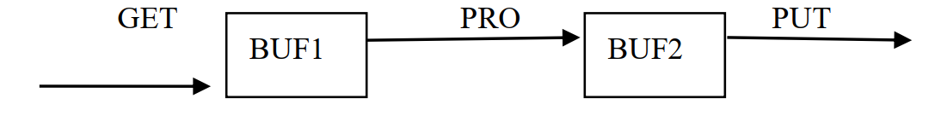
6.
如下图所示，系统中有三个进程GET、PRO和PUT，共用两个缓冲区BUF1和BUF2。假设BUF1中最多可放11个信息，现已放入两个信息；BUF2最多可放5个信息。GET进程负责不断的将输入信息送入BUF1中，PRO进程负责从BUF1中取出信息进行处理，并将处理结果送到BUF2中PUT进程负责从BUF2中读取结果并输出。试写出正确实现GET、PRO、PUT的同步与互斥的算法（24分，平均分16.3）
用类C语言描述，条理清楚，注释恰当
信号量同一用Wait和Signal

Slide 17

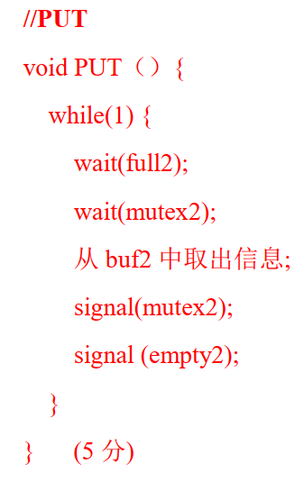
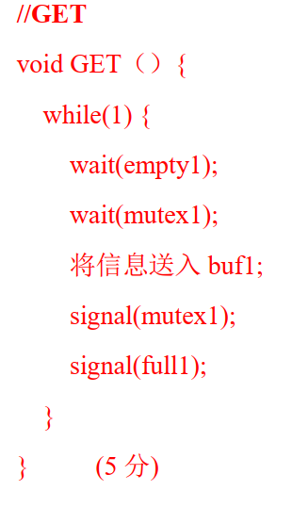
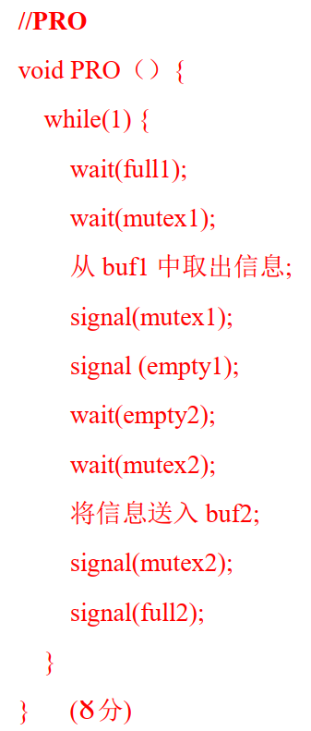
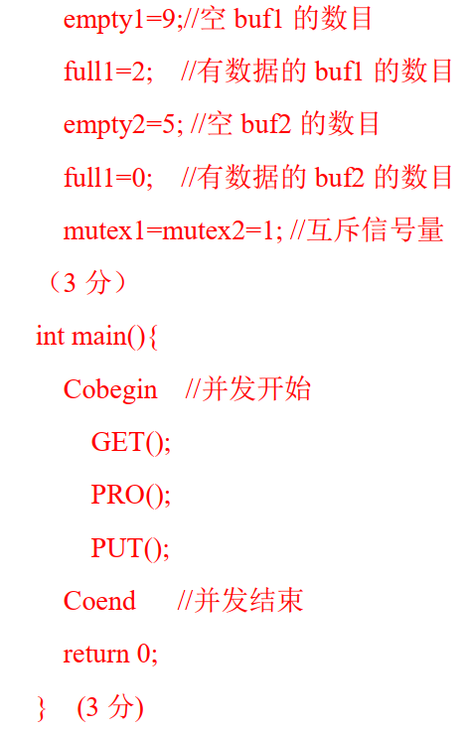
6.

Slide 18
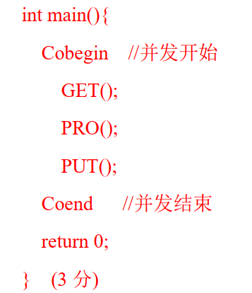
6.
很多同学没写，主要扣分点

Slide 19
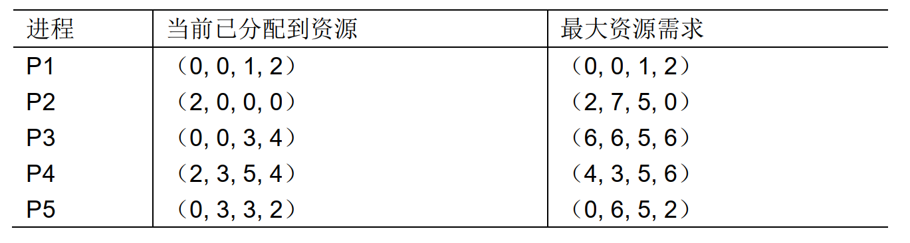
7.
假设某系统中共有4种资源，即：R1，R2，R3，R4，某时刻系统中共有5个进程，即P1，P2，P3，P4，P5。各进程最大资源需求数向量和已分配的资源数向量情况如下：
假设系统中当前的可用资源向量为(2,1,0,0),若使用银行家算法
当前系统是否安全
如果进程P3发出资源请求向量(0,1,0,0),系统能否将资源分配给它？
（12分，平均分9.9）

Slide 20
7.
当前系统是否安全（P178,P179）
存在安全序列P1,P4,P5,P2,P3,因此是安全的
如果进程P3发出资源请求向量(0,1,0,0), 系统能否将资源分配给它
若按要求分配发现系统处于不安全状态，因此不能分配

Slide 21
8.
某操作系统采用可变分区分配存储管理方法，用户区为512K且地址为0，用空闲分区表管理空闲分区。若分配时采用分配空闲区低地址部分的方案，且初始时用户区的512K空间空闲，对下述申请序列：req(300K), req(100K), release(300K), req(150K), req(30K), req(40K), req(60K), release(30K)，请回答下列问题：
采用首次适应算法，空闲分区中有哪些空闲块（给出图示，并给出始址、大小）？
采用最佳适应算法，空闲分区中有哪些空闲块（给出图示，并给出始址、大小）？
(12分，平均分10.3分)

Slide 22
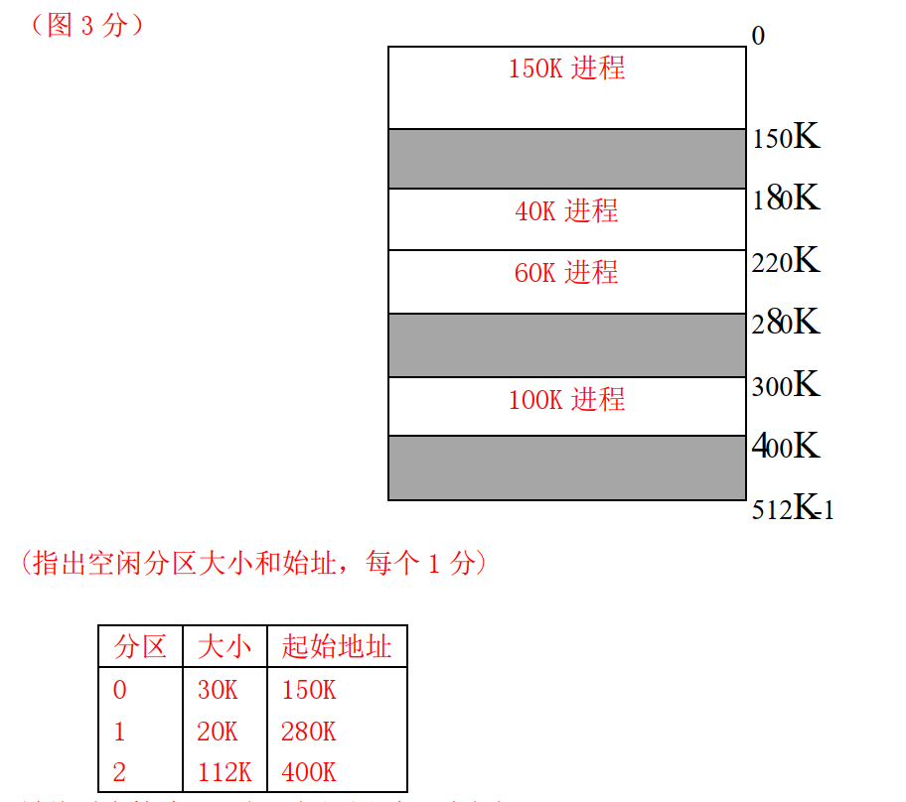
8.
采用首次适应算法，空闲分区中有哪些空闲块（给出图示，并给出始址、大小，P209）

Slide 23
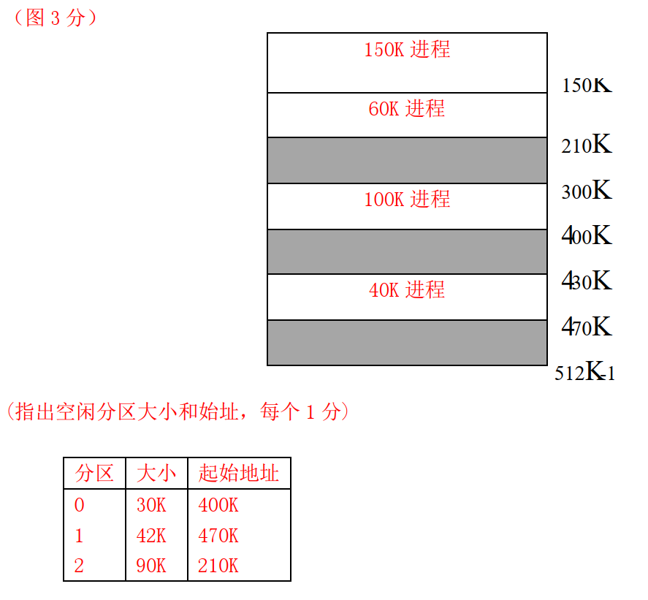
8.
采用最佳适应算法，空闲分区中有哪些空闲块（给出图示，并给出始址、大小，P209）

Slide 24
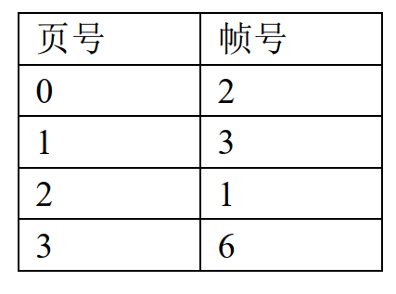
9.
若在一分页存储管理系统中，某个进程的页表如下所示。已知页面大小为1024字节，试将逻辑地址1011、2148、4000和5012分别转化为相应的物理地址（12分，平均分5.8）

Slide 25
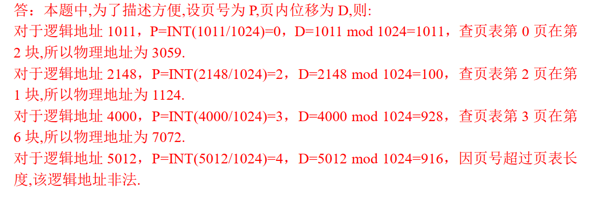
9.
若在一分页存储管理系统中，某个进程的页表如下所示。已知页面大小为1024字节，试将逻辑地址1011、2148、4000和5012分别转化为相应的物理地址(P213,P214)

Slide 26
第五章

Slide 27
5.4
考虑下述程序：
确定这个并行程序最终输出变量tally的合适下界和上界。假设这些进程可以任意相对速度执行，且一个变量只能在被一条单独的机器指令载入到寄存器后自增。
在上述假设的基础上，进一步假设允许并行执行任意数量的这种进程，这对tally的上界和下界有何影响？

Slide 28
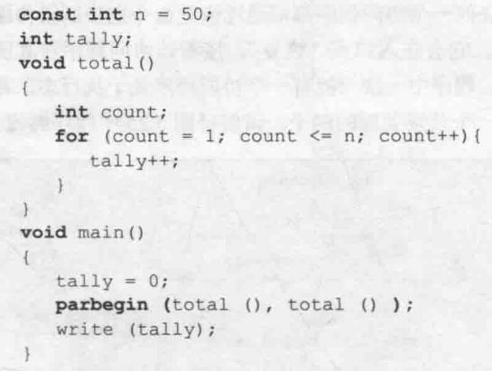
5.4
程序：

Slide 29
5.4
上限
上限是50*N，因为最多只有50*N次加1操作。这种情况发生在N个进程顺序执行时
下限
tally++实际上分三步执行，先执行A<-tally,再执行INC A，最后执行tally<-A。此处A为寄存器，其值将在进程切换时保护起来。先看两个进程的情况

Slide 30
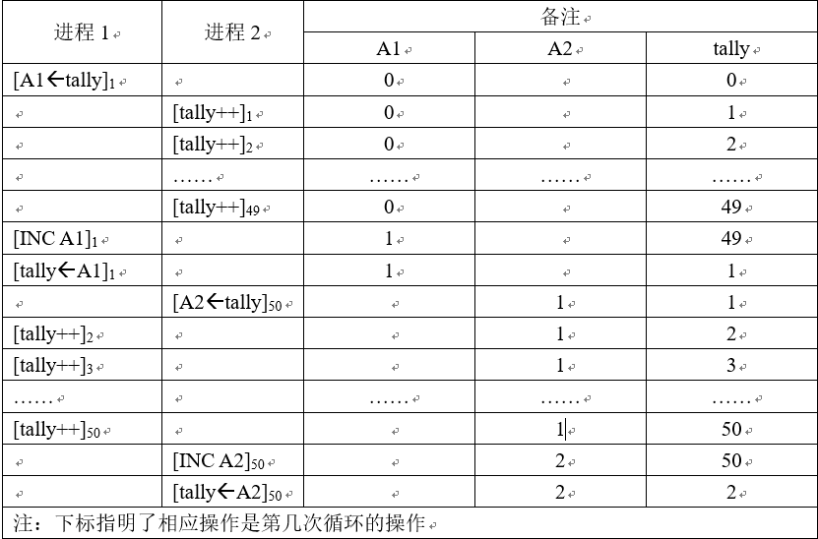
5.4两个进程的情况

Slide 31
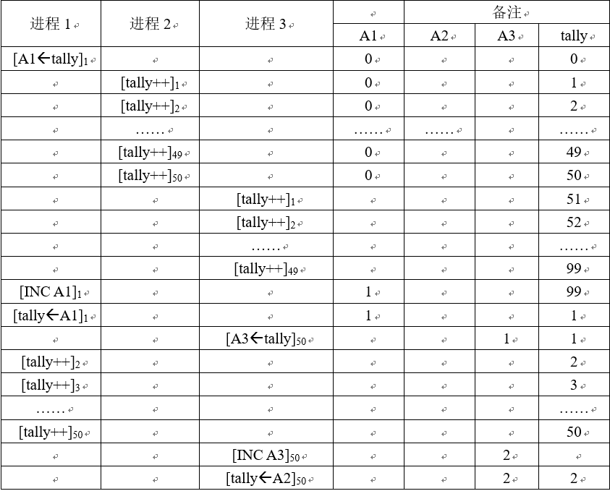
5.4三个进程的情况

Slide 32
5.4
是否可能小于2？
考虑下界为1的情况，若下界为1，最后一个tally++前tally为0
这是不可能的，因为只有初始化时tally的值为0，在最后一个操作前tally至少被写入过

Slide 33
5.7
解决互斥的另一种软件方法是Lamport的面包店算法。之所以会起这个名字，是因为其思想来自于面包店或其它商店，每名顾客在到达时都得到一个票号，并按票号依次得到服务。算法如下：
用文字描述这个算法
说明这个算法避免了死锁
说明它实施了互斥

Slide 34
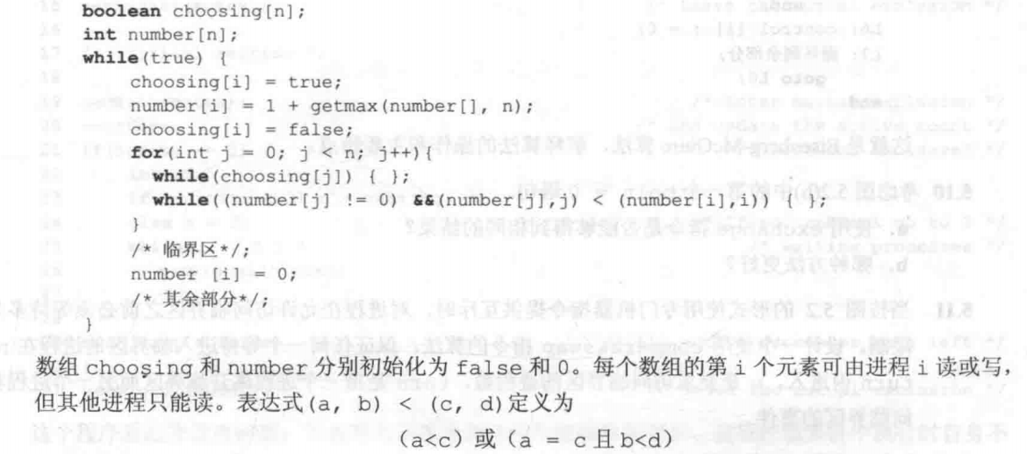
5.7
初始化
开始取票
取票，票号为目前最大票号+1
取票结束
还没拿到票的客户继续等待拿票
看看排到自己没有，如果等待队列里有票号比自己小的或者票号和自己一样但是id比自己小的，继续等待。若没有，进入临界区。
吃完饭了(离开临界区)，票号重置为0

Slide 35
5.7
用文字描述这个算法
当一个进程希望进入其临界区时，它将得到一张票，票的号码将是所有等待进入临界区或已在临界区的进程所得到票的号码中最大者加1。拥有最小票号的进程将率先进入临界区。如果有多个进程得到的票具有相同的号码，则进程号更小的进程将更占优势。当一个进程离开其临界区，它将重置其中票号为0。
说明这个算法避免了死锁
按上述描述，只要每个进程的号码各不相同，则进程之间存在着严格的偏序关系。因而死锁将不会发生。
说明这个算法实施了互斥

Slide 36
5.12
考虑下面关于信号量的定义:
将该定义与图5.3中的定义进行比较，得出两个定义之间有一个区别：在前面的定义中，信号量永远不会取负值。在程序中分别使用这两种定义时，其效果有何不同？即能否在不改变程序意义的前提下，用一个定义代替另一个？

Slide 37
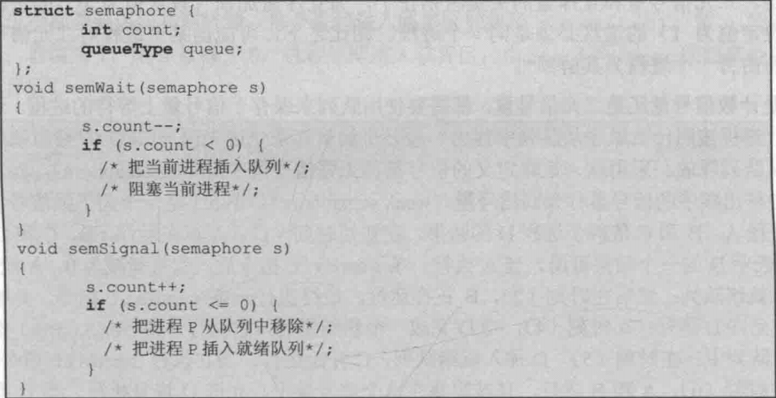
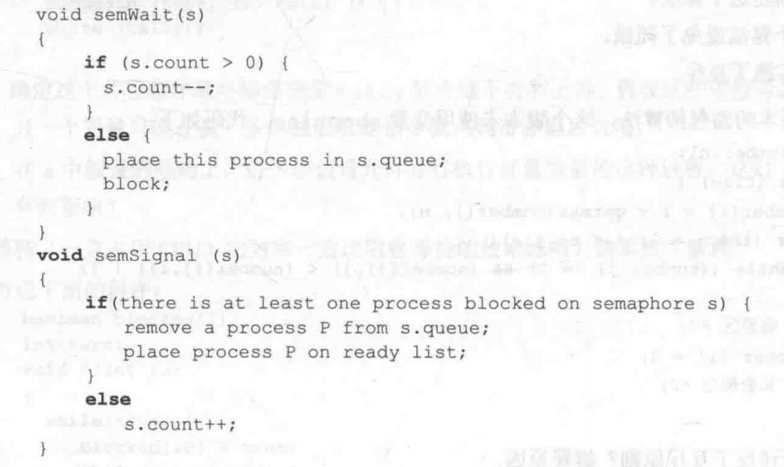
5.12
永远不会是负数

Slide 38
5.12
答：两者是等价的，可以相互替换。只有一个微小的区别：图5.3的定义中我们可以方便地得到目前有多少进程正在等待进入临界区（等于count小于0时的大小），而本题中的定义无法得到该信息。

Slide 39
5.16
可以用二元信号量实现一般信号量。我们使用semWaitB操作和semSignalB操作以及两个二元信号量delay和mutex。考虑下面的代码:
最初，s被设置成期待的信号量值，每个semWait操作将信号量减1，每个semSignal操作将信号量加1。二元信号量将mutex初始化为1确保在更新s时保证互斥。二元信号量delay初始化为0，用于阻塞进程
上面的程序有一个缺点。请找出这个缺点，并提出解决方案。提示：假设有两个进程，每个都在s初始化为0时调用semWait(s)，当第一个刚执行semSignalB(mutex)但还未执行semWaitB(delay)时，第二个调用semWait(s)并到达同一点。现在要做的是移动程序中的一行。

Slide 40
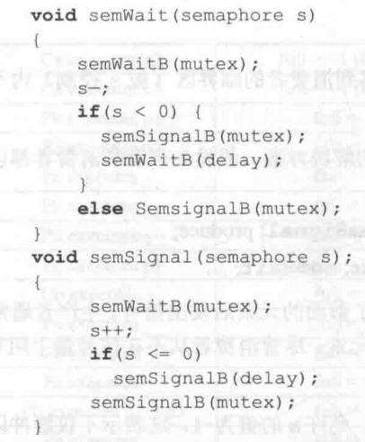
5.16
s是信号量值
更新s时保证互斥，初始为1
信号量更新
用于阻塞进程，初始为0

Slide 41
5.16
P1,s初始化为0
调用semWait(s)
调用semWaitB(mutex)
mutex=0
s=-1
调用semSignalB(mutex)
mutex=1
P2
调用semWait(s)
调用semWaitB(mutex)
mutex=0
s=-2
调用semSignalB(mutex)
mutex=1
P4不提供任何贡献
此时，若有另外两个进程P3,P4
P3
调用semSignal(s)
mutex=0
s=-1
调用semSignalB(delay)
delay=1
调用semSignalB(mutex)
mutex=1
P4
调用semSignal(s)
mutex=0
s=0
调用semSignalB(delay)
delay=1
调用semSignalB(mutex)
mutex=0

Slide 42
5.16
P1,s初始化为0
调用semWait(s)
调用semWaitB(mutex)
mutex=0
s=-1
调用semSignalB(mutex)
mutex=1
P2
调用semWait(s)
调用semWaitB(mutex)
mutex=0
s=-2
调用semSignalB(mutex)
mutex=1
移动else位置
此时，若有另外两个进程P3,P4
P3
调用semSignal(s)
mutex=0
s=-1
调用semSignalB(delay)
delay=1
不调用semSignalB(mutex)
mutex=0
P4
调用semSignal(s)
调用semWait(mutex)
阻塞

Slide 43
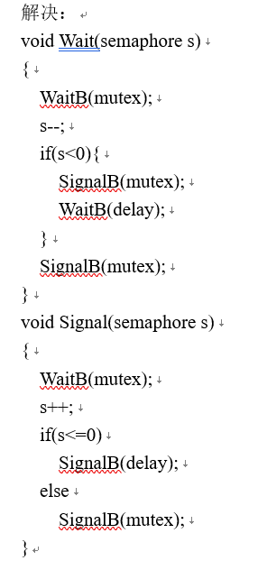
5.16
错误情形，假设有2个进程都调用Wait且s的初值为0。在第一个进程执行完semSignalB(mutex)且尚未执行semWait(delay)时，第二个进程开始调用semWait(delay)，也停在同一点（即semSignal(mutex)和semWait(delay)之间）。这时，s的值为-2，而mutex是打开的。假如有另外两个进程在这时相继调用了Signal，后一个进程将不提供任何贡献。

Slide 44
5.21
考虑图5.13。下面各处互换对程序的含义有无影响？
semWait(e); semWait(s)
semSignal(s); semSignal(n)
semWait(n); semWait(s)
semSignal(s); semSignal(e)

Slide 45
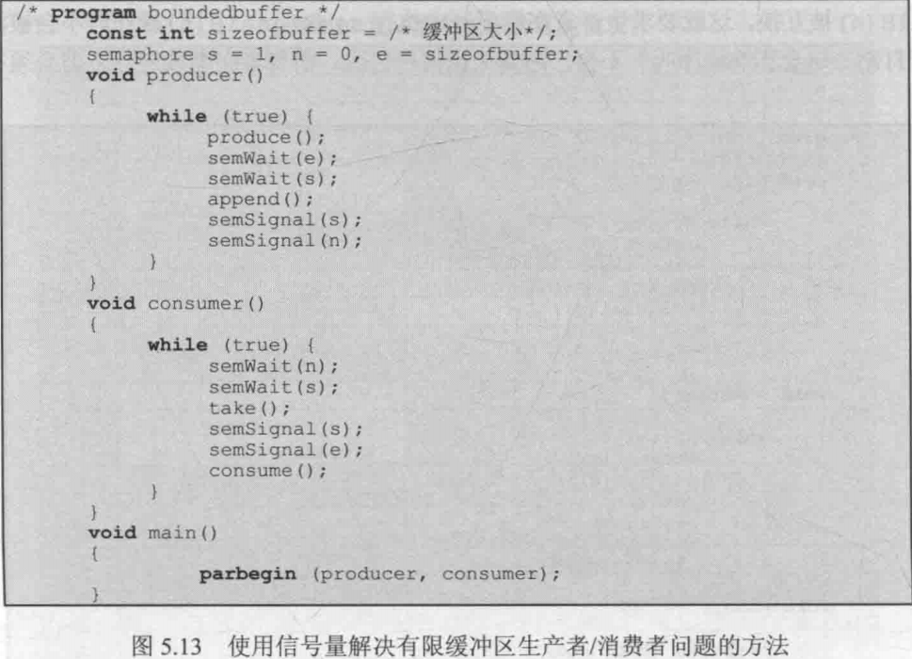
5.21
互换semWait(e)和semWait(s)
生产者进入临界区后，若缓冲区满了
无法执行append()，且占据着临界区
消费者也无法消费，造成死锁
对程序的含义造成了影响
互换semSignal(s)和semSignal(n)
对程序的含义无影响
见书本P145
互换semWait(n)和semWait(s)
对程序的含义有影响，会死锁
见书本P145
互换semSignal(s)和semSignal(e)
无影响，同（2），生产者继续进行之前必须在两个信号量上等待

Slide 46
5.24
通过以下步骤说明消息传递和信号量具有同等的功能:
用信号量实现消息传递。提示：利用一个共享缓冲区保存信箱，每个信箱由一个消息槽数组组成
用消息传递实现信号量。提示：引入一个独立的同步进程

Slide 47
5.24
用信号量实现消息传递
把消息队列组织成一个共享队列，用一个互斥信号量管理对该队列的入队操作和出队操作。
发送消息是一个入队操作，当队列存储区满时，设计一个同步信号量阻塞send操作
接收消息是一个出队操作，当队列存储区空时，设计另一个同步信号量阻塞receive操作

Slide 48
5.24
用消息传递实现信号量
为每一个信号量建立一个同步管理进程，它包含了一个计数器，记录信号量值；还为此信号量设立一个等待进程队列
应用进程执行Wait或Signal操作时，调用相应功能。其功能为：把应用程序进程封锁起来，将执行的Wait或Signal操作的信息组织成消息，执行send发送给与信号量对应的同步管理进程，之后，再执行receive操作以接收同步管理进程的应答
当消息到达后，同步管理进程计数并查看信号量状态。如果信号量的值为负，相应的应用程序被阻塞，挂到等待队列，不再送回应答信息。当执行Signal操作后，同步管理进程从信号量相应队列中选取一个进程唤醒，并回送一个应答消息。

Slide 49
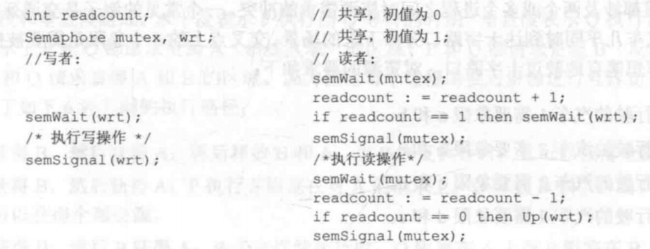
5.25
下面对一个写者/多个读者问题的解法错在哪里？
初始化
实施互斥，更新全局变量
第一个读进程需要等待
实施互斥

Slide 50
5.25
读者优先（书本P156）
没加循环
没加循环
semSignal(wrt)

Slide 51
第六章

Slide 52
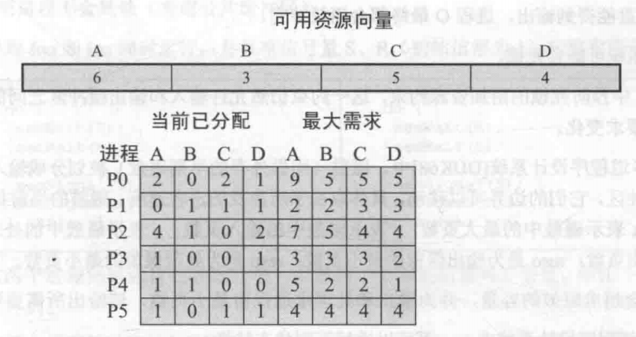
6.5
在如下条件下考虑银行家算法。6个进程：P0~P5，4种资源：A（15单位),B(6单位),C(9单位),D(10单位)。时间T0时的情况：
验证可用资源向量的正确性。
计算需求矩阵
证明当前状态是安全的，即给出一个安全的进程序列。同时针对该序列，给出可用
资源向量(工作数组)在每个进程终止时的变化情况
假设进程P5的请求为(3,2,3,3)。该请求应被允许吗？请说明理由

Slide 53
6.5
验证可用资源向量的正确性
A：15 – (2+0+4+1+1+1) = 6，A正确
B：6 - (0+1+1+0+1+0) = 3，B正确
C：9 - (2+1+0+0+0+1) = 5, C正确
D: 10 – (1+1+2+1+0+1) = 5, D正确
可用资源向量正确

Slide 54
6.5
计算需求矩阵（C-A）
 | A | B | C | D
P0 | 7 | 5 | 3 | 4
P1 | 2 | 1 | 2 | 2
P2 | 3 | 4 | 4 | 2
P3 | 2 | 3 | 3 | 1
P4 | 4 | 1 | 2 | 1
P5 | 3 | 4 | 3 | 3

Slide 55
6.5
证明当前状态是安全的，即给出一个安全的进程序列。同时针对该序列，给出可用资源向量（工作数组）在每个进程终止时的变化情况？
同期中考试题7，略

Slide 56
6.5
假设进程5的请求为(3,2,3,3)，该请求应被允许吗？请说明理由
同期中考试题7，略

Slide 57
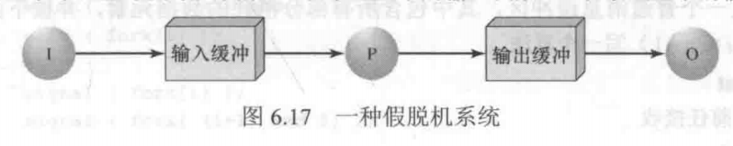
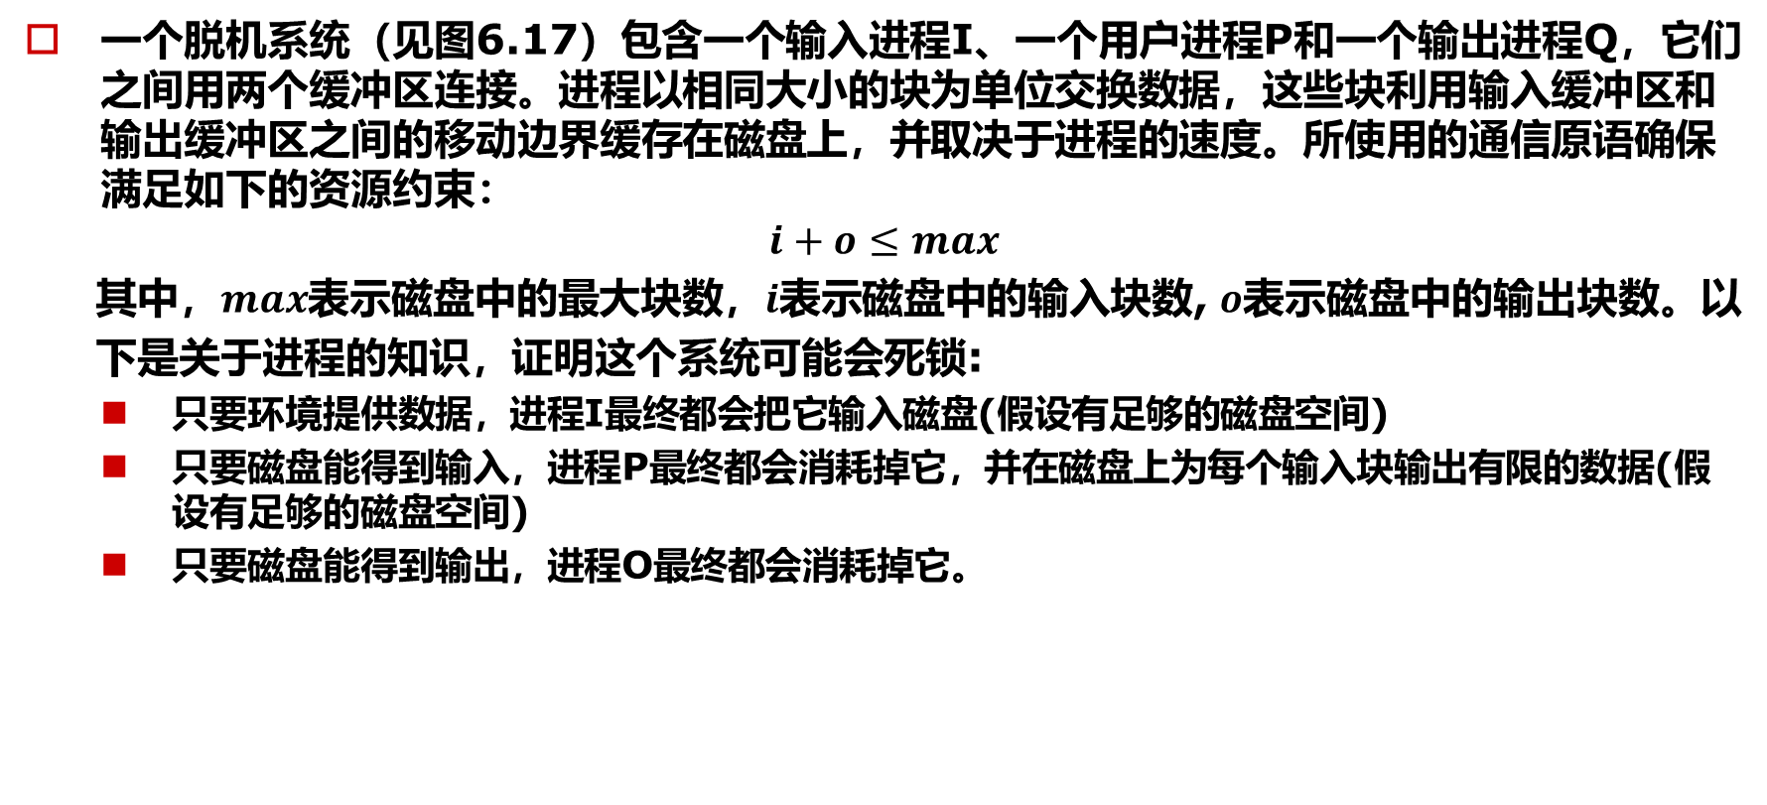
6.7
一个脱机系统（见图6.17）包含一个输入进程I、一个用户进程P和一个输出进程Q，它们之间用两个缓冲区连接。进程以相同大小的块为单位交换数据，这些块利用输入缓冲区和输出缓冲区之间的移动边界缓存在磁盘上，并取决于进程的速度。所使用的通信原语确保满足如下的资源约束：
$$i+o≤max$$
其中，$max$表示磁盘中的最大块数，$i$表示磁盘中的输入块数, $o$表示磁盘中的输出块数。以
下是关于进程的知识，证明这个系统可能会死锁:
只要环境提供数据，进程I最终都会把它输入磁盘(假设有足够的磁盘空间)
只要磁盘能得到输入，进程P最终都会消耗掉它，并在磁盘上为每个输入块输出有限的数据(假设有足够的磁盘空间)
只要磁盘能得到输出，进程O最终都会消耗掉它。

Slide 58
6.7
答：考虑如下情形，
进程I持续输入至i=max(即所有缓冲空间都由输入数据填满)，此时进程I阻塞(注意，目前只有进程P是就绪的，进程O正在等待输出数据)
进程P消耗了一个输入，使缓冲空间出现了一个空闲块，就在进程P即将把输出写入输出缓冲区时出现了进程切换，进程I被唤醒又输入了一个数据再次把所有缓冲空间占满。
此时，系统死锁。进程I和进程P阻塞于缓冲空间满，进程O阻塞于没有输出数据。

Slide 59
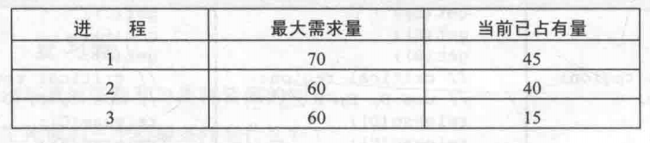
6.11
考虑共有150个内存单元的系统。这些内存当前分配给三个进程，如下所示：
使用银行家算法判断是否应该允许下述请求。如果允许，指出可行的进程终结序列；如果不允许，指出无法继续时的资源分配表：
需要启动第4个进程，该进程最大需要60个内存单元，最初需要25个内存单元
需要启动第4个进程，该进程最大需要60个内存单元，最初需要35个内存单元

Slide 60
6.11
需要启动第4个进程，该进程最大需要60个内存单元，最初需要25个单元
可用资源数=150 – 45 – 40 – 15 – 25 = 25
P1可以运行，P1分配完后，可用资源数=25 + 45 = 70
P2可以运行，P2分配完后，可用资源数=70 + 40 = 110
P3可以运行，P3分配完后，可用资源数=110 + 15 = 125
P4可以运行，P4分配完后，可用资源数=150
答案不唯一
进程 | 最大需求量 | 当前已占有量 | 还需要
1 | 70 | 45 | 25
2 | 60 | 40 | 20
3 | 60 | 15 | 45
4 | 60 | 25 | 35

Slide 61
6.11
需要启动第4个进程，该进程最大需要60个内存单元，最初需要35个单元
可用资源数=150 – 45 – 40 – 15 – 35 = 15
系统不安全，没有进程可以继续
进程 | 最大需求量 | 当前已占有量 | 还需要
1 | 70 | 45 | 25
2 | 60 | 40 | 20
3 | 60 | 15 | 45
4 | 60 | 35 | 25

Slide 62
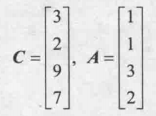
6.15
考虑有4个进程和1种资源的系统。当前的资源请求和分配矩阵如下:
最少需要多少单元的资源才能保证当前的状态是安全的？

Slide 63
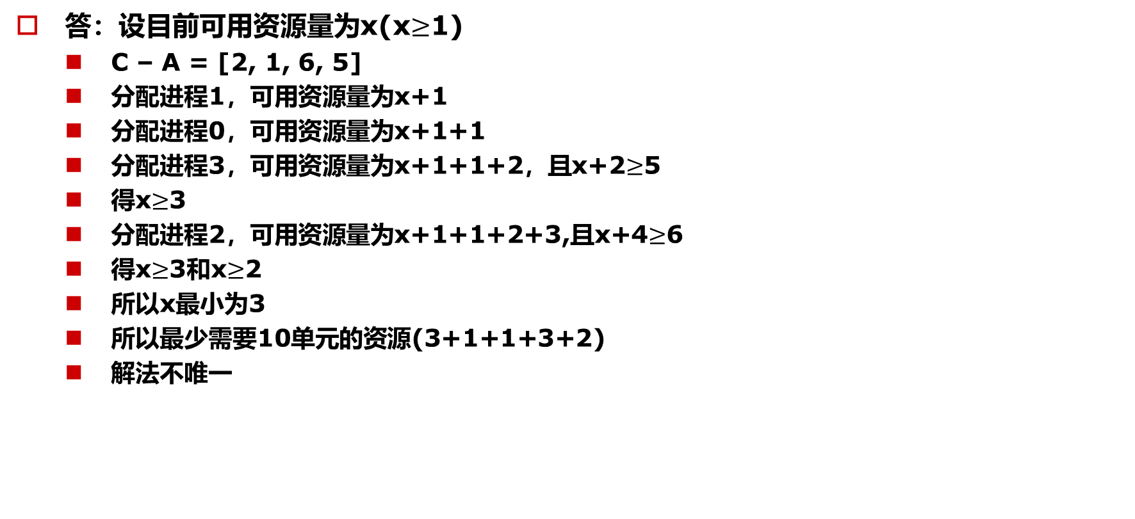
6.15
答：设目前可用资源量为x(x$≥$1)
C – A = [2, 1, 6, 5]
分配进程1，可用资源量为x+1
分配进程0，可用资源量为x+1+1
分配进程3，可用资源量为x+1+1+2，且x+2$≥$5
得x$≥$3
分配进程2，可用资源量为x+1+1+2+3,且x+4$≥$6
得x$≥$3和x$≥$2
所以x最小为3
所以最少需要10单元的资源(3+1+1+3+2)
解法不唯一

Slide 64
第七章

Slide 65

7.6
假设使用动态分区，下图是经过数次放置和换出操作后的内存格局。内存地址从左到右增长；灰色区域是分配给进程的内存块；白色区域是可用内存块。最后一个放置的进程大小为2MB，用X标记。此后仅换出了一个进程
换出进程的最大尺寸是多少？
创建分区并分配给X之前，空闲块的大小是多少？
下一个内存需求大小为3MB。在使用最佳适配/首次适配/下次适配/最差适配的情况下，分别在图上标记出分配的内存区域

Slide 66
7.6
换出进程的最大尺寸是多少？
题目有点怪，不太好理解，网上查阅的答案是1MB。
比较好的解释是最后一个换出的空闲块大小一定是1MB，不然X不会放在中间位置而是把1MB的地方占据掉。
创建分区并分配给X之前，空闲块的大小是多少？
此时1MB的内存块还未释放进程
所以空闲块的大小为2MB+5MB=7MB
也可以说空闲块的大小为4MB+7MB+8MB+2MB+4MB+3MB=28MB
题目没讲清楚

Slide 67
7.6
下一个内存需求大小为3MB，在使用最佳适配/首次适配/下次适配/最差适配的情况下，分别在图上标记出分配的内存区域
最佳适配
首次适配
下次适配
最差适配

Slide 68

7.10
斐波那契数列定义如下:$F_{0}=0, F_{1}=1, F_{n+2}=F_{n+1}+F_{n} , n≥0$
这个数列可用于建立伙伴关系吗？
该伙伴系统与本章介绍的二叉伙伴系统相比，有什么优点？

Slide 69
7.10
这个数列可用于建立伙伴关系吗？
我们完全可以采用斐波那契数列作为块的划分准则，从而建立起与普遍采用的二叉伙伴关系不同的伙伴系统
该伙伴关系与本章介绍的二叉伙伴系统相比，有什么优点？
与二叉伙伴系统相比，按照斐波那契数列建立起来的伙伴系统能够提供更多不同的块容量也就是说，整个内存空间划分得更细致了，块的容量更具有多样性。因此，在为进程分配存储空间时，可以最佳适配的存储块，因而可以使内部碎片的尺寸得以减小，这是这种伙伴关系具有的显著优点。
缺点：一些内存块被分得太小了，可能导致更多的外部碎片
5KB，F5
2KB,F3
3KB,F4
1KB,F1
1KB,F2
1KB,F2
2KB,F3

Slide 70
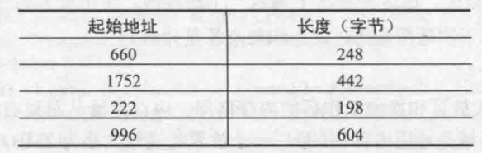
7.14
在一个简单的分段系统中，包含如下段表：
对如下的每个逻辑地址，确定其对应的物理地址或说明段错误是否会发生：
0，198
2，156
1，530
3，444
0，222

Slide 71
7.14
在一个简单的分段系统中，包含如下段表：
对如下的每个逻辑地址，确定其对应的物理地址或说明段错误是否会发生：
0，198 -> 起始地址660, 偏移量<段长，物理地址=660+198=858
2，156 -> 起始地址222, 偏移量<段长，物理地址=222+156=378
1，530 -> 起始地址1752，偏移量>段长，段错误发生
3，444 -> 起始地址996，偏移量<段长，物理地址=996+444 =1440
0，222 -> 起始地址660，偏移量<段长，物理地址=660+222=882

Slide 72
谢谢

